Slide 1
ΤΟ ΔΑΣΟΣ, ΠΗΓΗ ΖΩΗΣ
Δ΄ ΤΑΞΗ
ΣΧΟΛΙΚΟ ΕΤΟΣ 2025-26

Slide 2
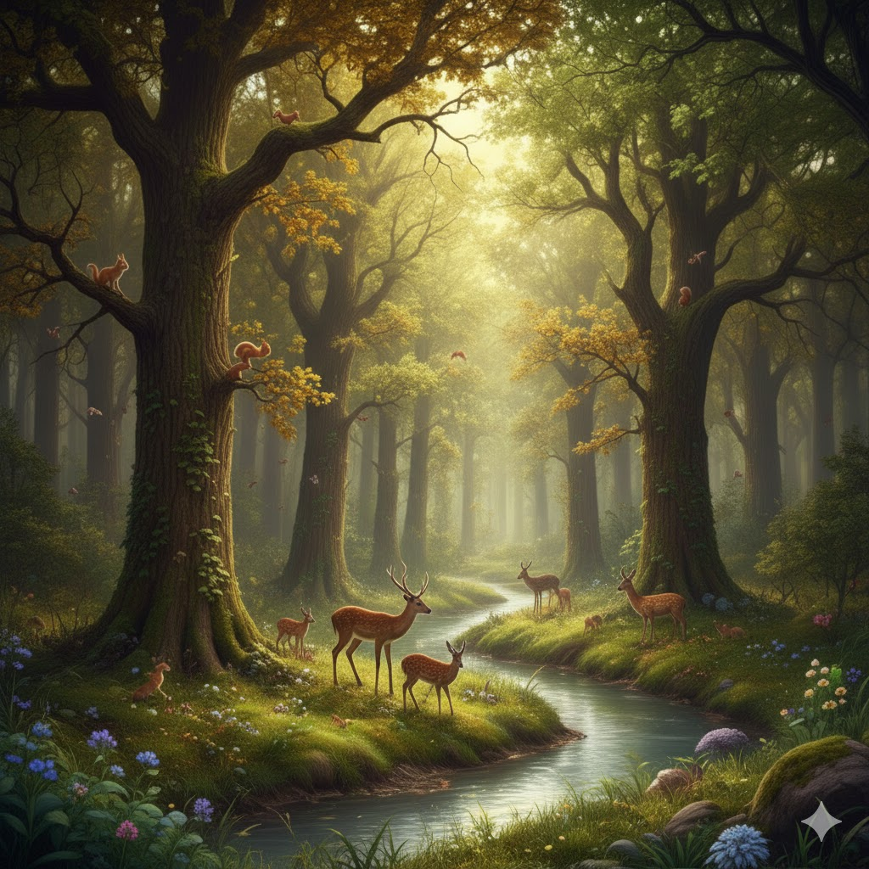

Slide 3
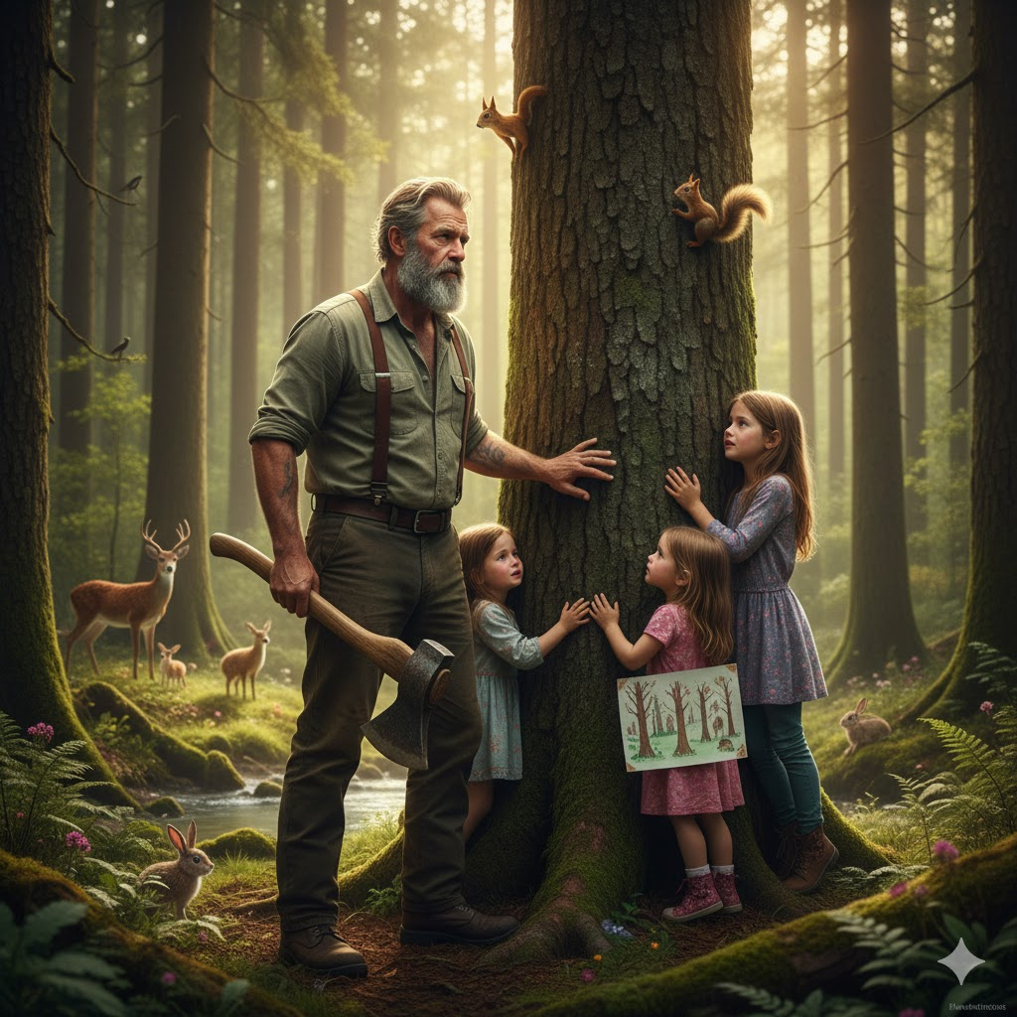

Slide 4
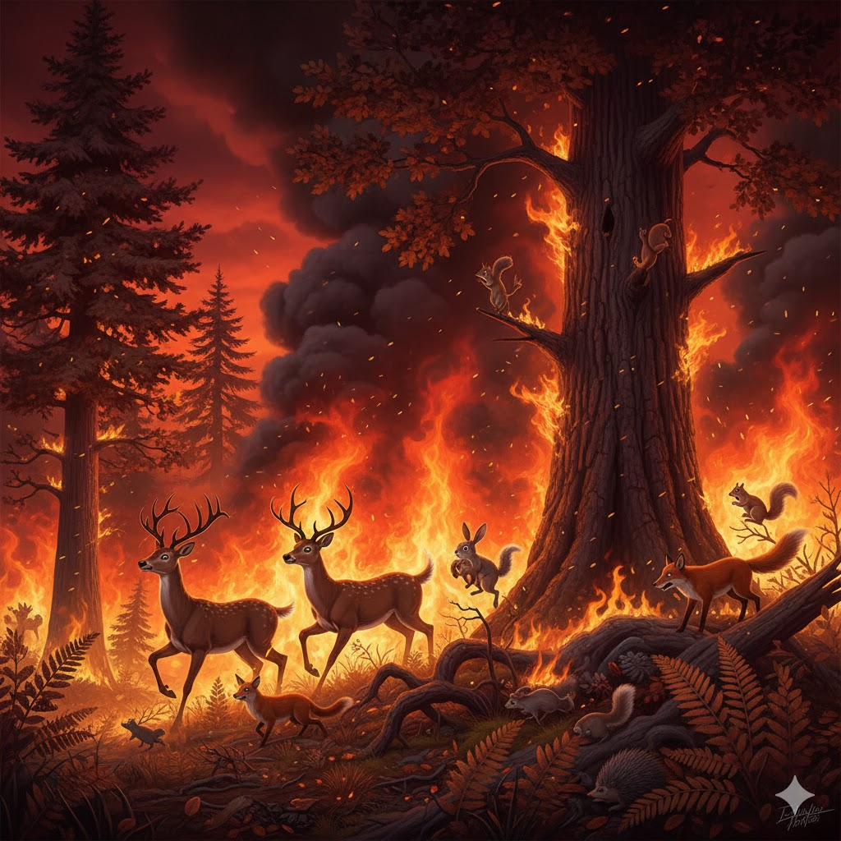

Slide 5
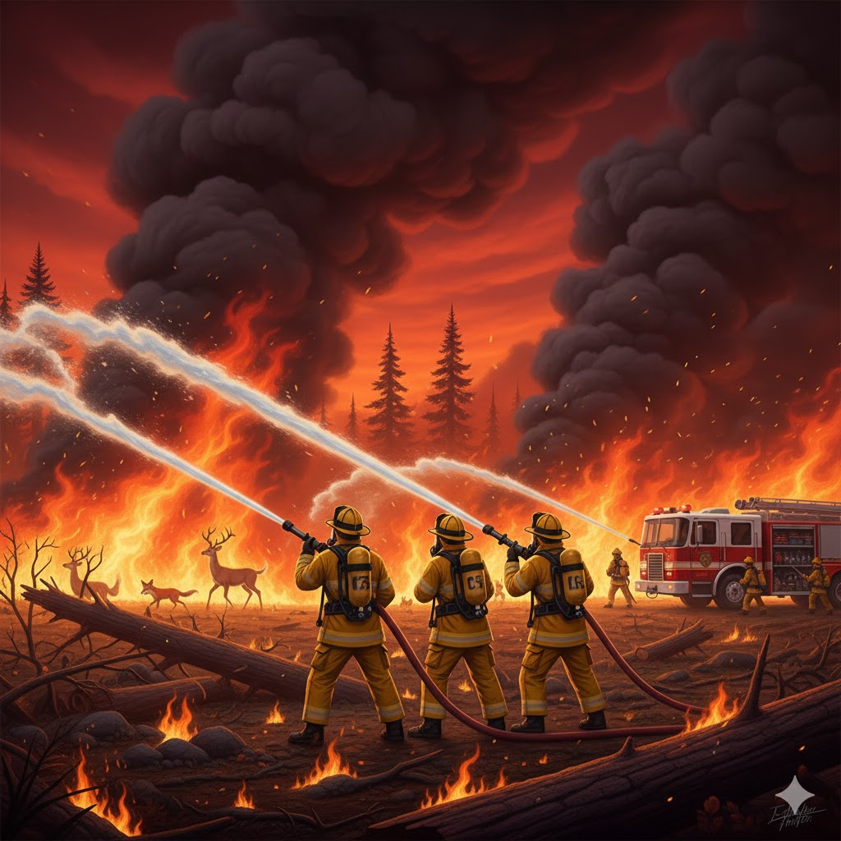

Slide 6
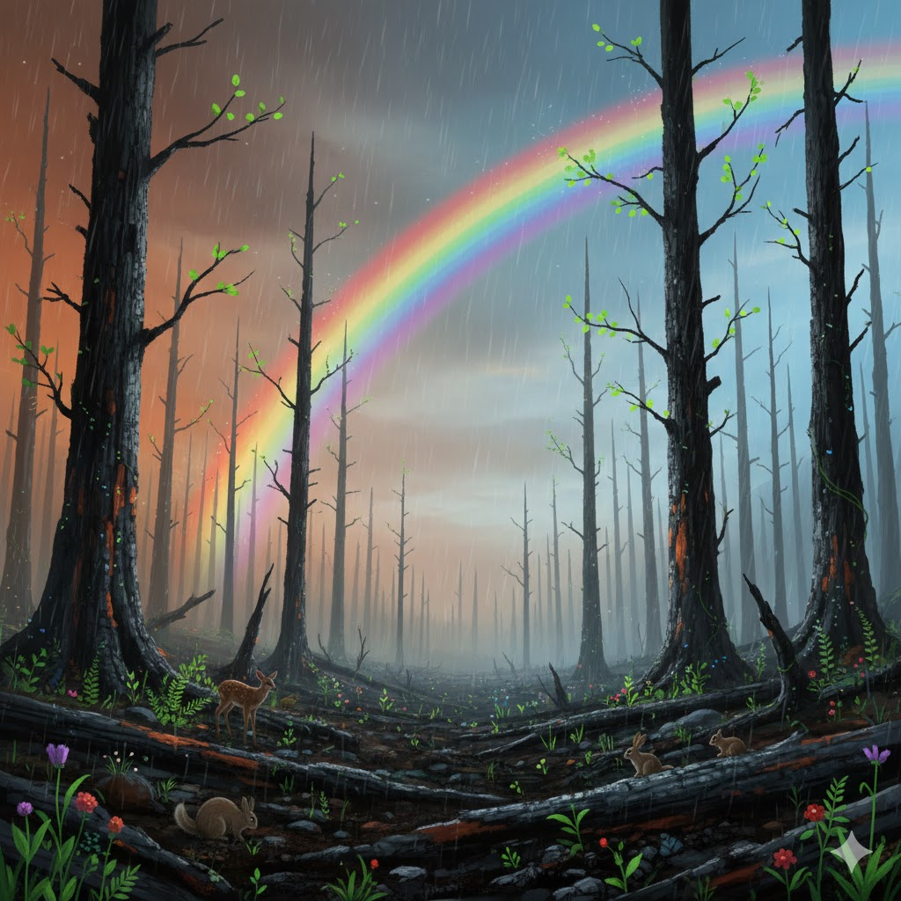

Slide 7


